Slide 1


UTILIZAÇÃO DE REDUTORES DE VAZÃO NA DIMUNUIÇÃO DO TEMPO DE RECUPERAÇÃO DE ÁREAS SUJEITAS AO RACIONAMENTO DE CONSUMO
Luiz Eduardo Mendes
Marcio Henrique de Toledo Almeida

Slide 2
A cidade de Guarulhos/SP
Guarulhos está localizada na região metropolitana de São Paulo;
População : 1.300.000 habitantes;
No último ano passou a sofrer restrições no fornecimento de água em virtude da crise hídrica.

Slide 3
SITUAÇÃO
Mesmo se atingindo a igualdade da oferta com a demanda, algumas áreas sofrem com problemas de recuperação das condições de abastecimento, alguns fatores que provocam o aumento do tempo de recuperação do sistema são:
  Aumento da reservação individual;
  Redes de distribuição inadequadas para esta condição de operação;
  Equipamentos, tais como estações elevatórias, boosters, válvulas de controle de pressão, também com curvas de operação inadequadas para a condição;
  Variação altimétrica elevada

Slide 4
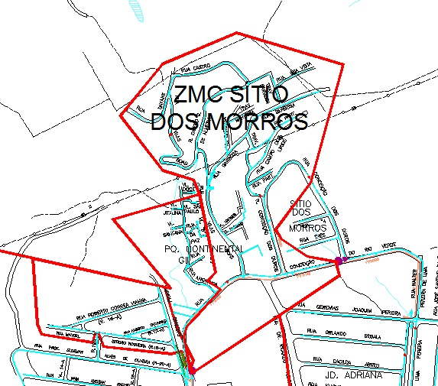
ÁREA DE ESTUDO

Slide 5
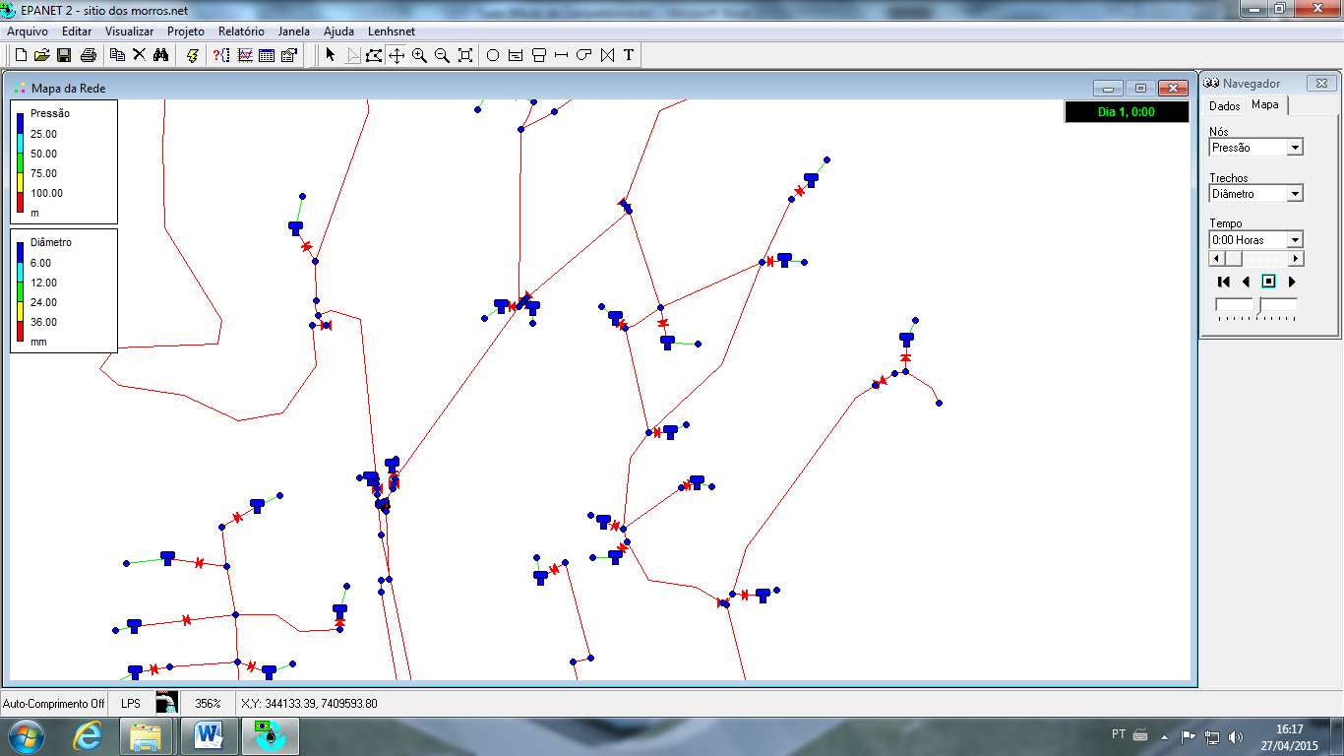
MODELAGEM EPANET

Slide 6
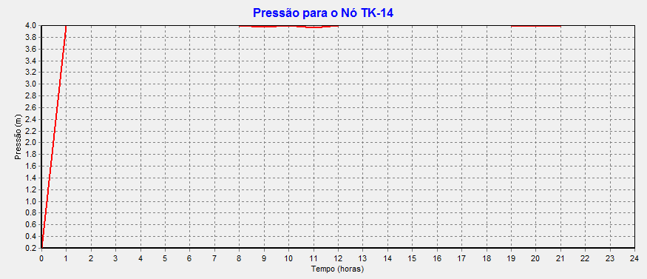
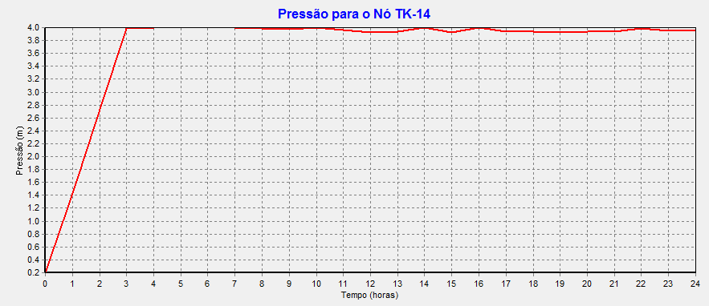
RESULTADOS MODELAGEM
Tempo de enchimento do reservatório: Sem redutores e área com pressão alta
Tempo de enchimento do reservatório: com redutores e área com pressão alta

Slide 7
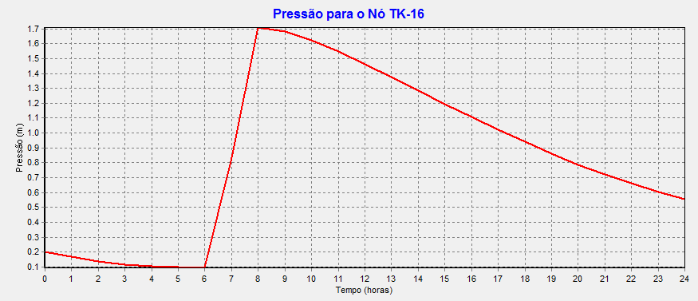
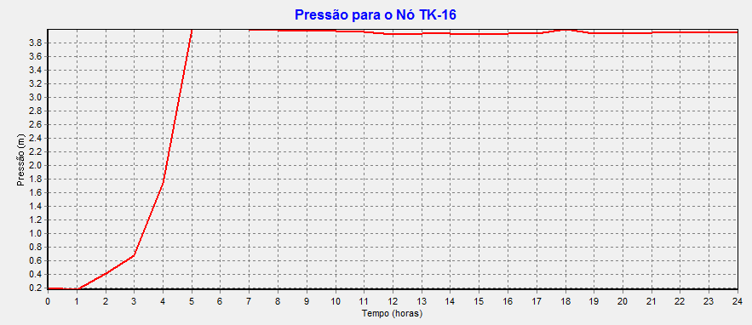
RESULTADOS MODELAGEM
Tempo de enchimento do reservatório: Sem redutores e área com pressão baixa
Tempo de enchimento do reservatório: Sem redutores e área com pressão baixa

Slide 8
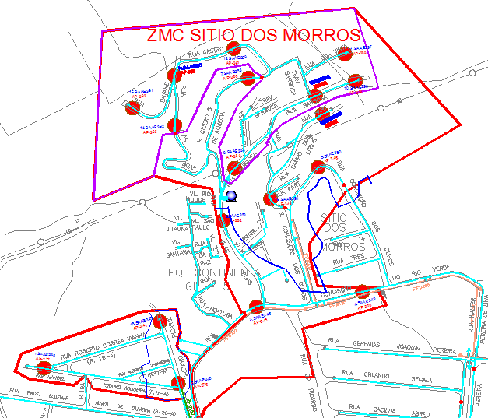
VERIFICAÇÃO DO TEMPO DE RECUPERAÇÃO DO SISTEMA

Slide 9
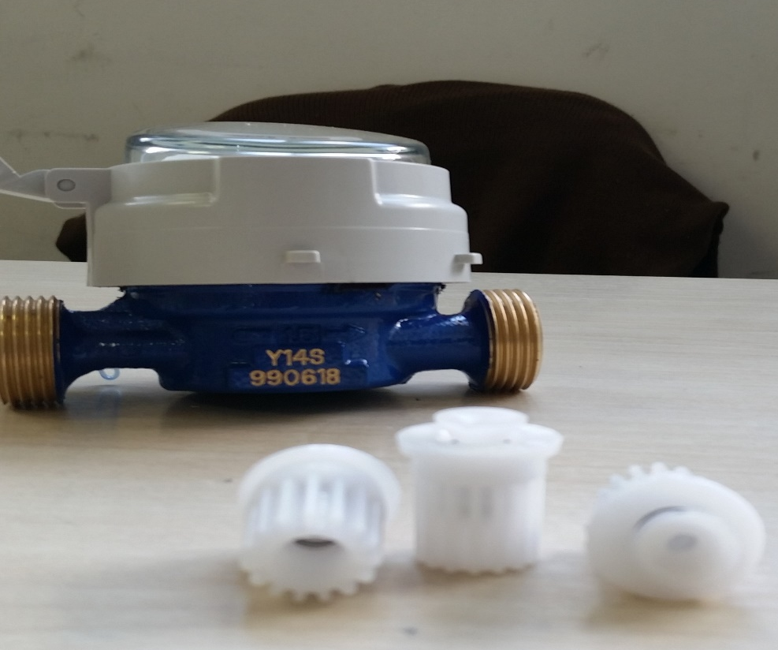
REDUTOR DE VAZÃO
 | Vazão |  | Diferença de Vazão |  | Pressão na entrada | Pressão na saída
 | (L/h) | (L/s) | (L/h) | (L/s) | (mc.a.) | (mc.a.)
Sem Redutor | 550 | 0.15 | 37.00 | 0.01 | 10 | 2.4
Com Redutor | 513 | 0.14 |  |  | 10 | 2.4
Sem Redutor | 880 | 0.24 | 130.00 | 0.04 | 20 | 2.4
Com Redutor | 750 | 0.21 |  |  | 20 | 2.4
Sem Redutor | 960 | 0.27 | 60.00 | 0.02 | 29.1 | 2.4
Com Redutor | 900 | 0.25 |  |  | 32.1 | 2.4
Sem Redutor | 1150 | 0.32 | 310.00 | 0.09 | 40 | 2.4
Com Redutor | 840 | 0.23 |  |  | 40 | 2.4
Sem Redutor | 1255 | 0.35 | 355.00 | 0.10 | 50 | 2.4
Com Redutor | 900 | 0.25 |  |  | 50 | 2.4

Slide 10
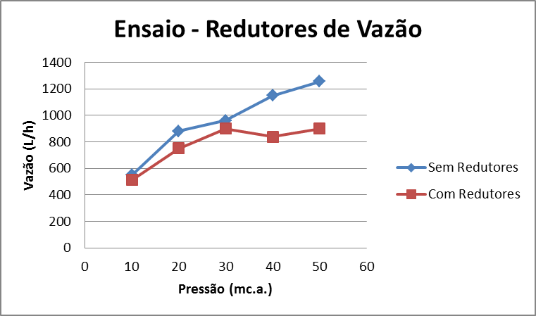
DEFICIÊNCIAS ENCONTRADAS

Slide 11
INSTALAÇÃO DOS REDUTORES DE VAZÃO.
Foram instalados 350 redutores de vazão, de forma a cobrir as ligações da ZMC com cotas altimétricas que favorecem o abastecimento, após a instalação foi realizada nova campanha de medição de pressão através da instalação de data loggers, o que possibilitou a obtenção dos novos tempos de recuperação do sistema, cujos gráficos dos pontos mais desfavoráveis são apresentados a seguir.

Slide 12
RESULTADOS
Não foi observado em nenhum dos pontos pesquisados nenhuma melhora no tempo de recuperação do sistema de abastecimento, conforme pode ser observado nos gráficos a seguir

Slide 13
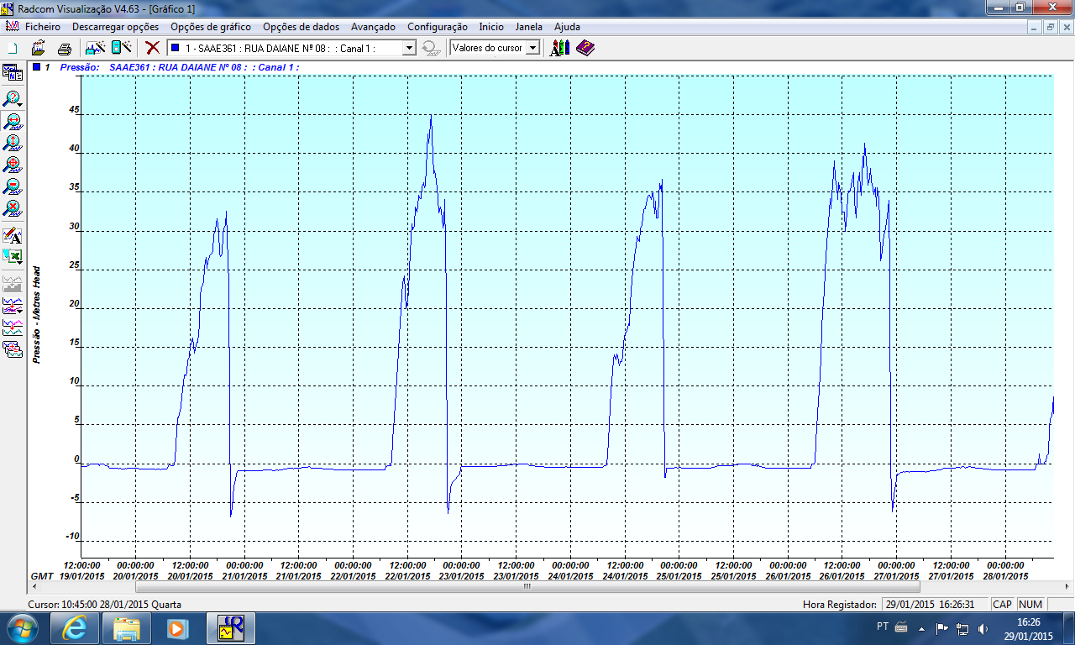
RESULTADOS
Gráfico de Pressão Ponto Crítico-Rua Dayane-Antes da instalação.

Slide 14
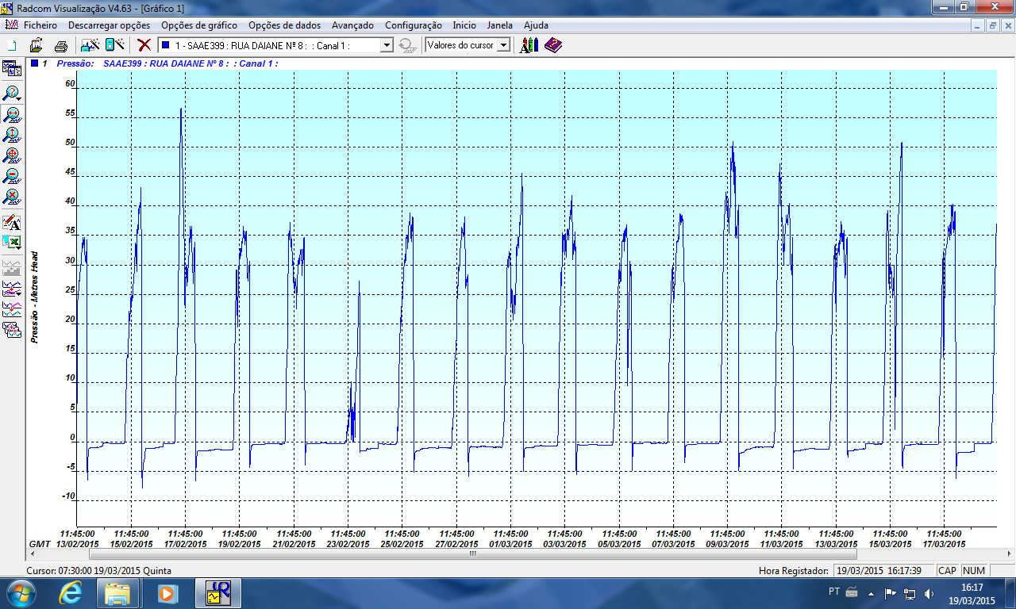
RESULTADOS
Gráfico de Pressão Ponto Crítico-Rua Dayane-Após a instalação.

Slide 15
DISCUSSÃO
A não verificação dos valores de redução dos tempos de recuperação, seja baseada na modelagem ou no ensaio de bancada, pode ter sido causada pelas seguintes razões:
  Ausência de calibração do modelo;
  Padrão de consumo não adequado para a situação;
  Influência de fatores climáticos;
  Número insuficiente de instalações de dispositivos de redução de vazão;
  Vazamentos na rede de distribuição.

Slide 16
CONCLUSÃO
A modelagem de redes de distribuição em sistemas operados em situação de intermitência, está sujeita a um número muito grande de variáveis que podem provocar grandes imprecisões. No estudo desenvolvido percebeu-se a necessidade de verificação do funcionamento dos dispositivos de redução de vazão em situação real, já que em bancada a situação de operação era controlada e monitorada a todo instante.
Esse fato aliado à difícil previsão da curva de demanda em áreas sobre forte intermitência no abastecimento, colaborou pela diferença verificada entre os valores estimados pelo modelo e os verificados em campo.

Slide 17
REFERÊNCIAS BIBLIOGRÁFICAS
BEZERRA, S. T. M. & CHEUNG, P.B., Perdas de água, tecnologias de controle- João Pessoa: Editora da UFPB, 2013, 220p.
OLIVEIRA, H. A. Uso de simuladores hidráulicos e aplicativos de geoprocessamento para diagnóstico operacional de sistemas de distribuição de água – estudo de caso: setor Sacomã, município de São Paulo. 2011. 153 p. Dissertação (Mestrado em Engenharia Civil – Hidráulica e Saneamento) – Escola Politécnica da Universidade de São Paulo, Departamento de Engenharia Hidráulica e Sanitária, São Paulo, 2011.
PINTO, T. M. V., Modelagem e calibração de um sistema de abastecimento de água, dissertação de mestrado. FEUP-Faculdade de Engenharia do Porto- Porto2010, 48p.
Rossman, L.A. Manual do utilizador do EPANET 2.0 (tradução e adaptação Loureiro D. e Coelho S.T.). Série guias técnicos 5 – Instituto Regulador de Águas e Resíduos Laboratório Nacional de Engenharia Civil. Lisboa, 2004.
TSUTIYA, M. T. Redução dos custos de energia elétrica em sistemas de abastecimento de água. 1. ed. São Paulo: Associação Brasileira de Engenharia Ambiental, 2001. 185 p.

Slide 18

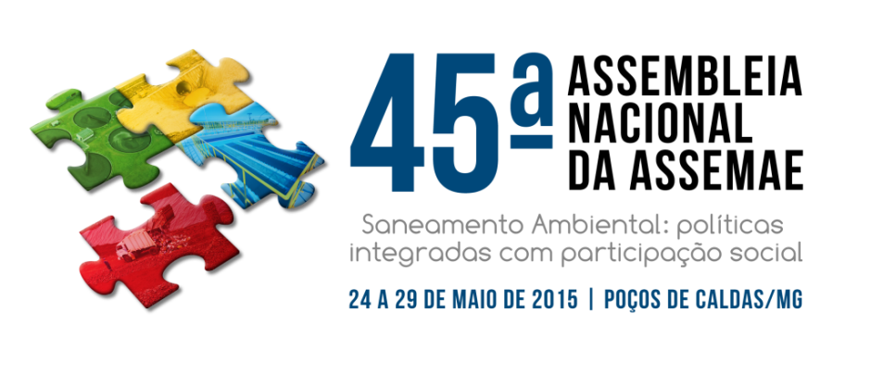
Obrigado pela atenção.
CONTATO luizmendes@saaeguarulhos.sp.gov.br

